Slide 1
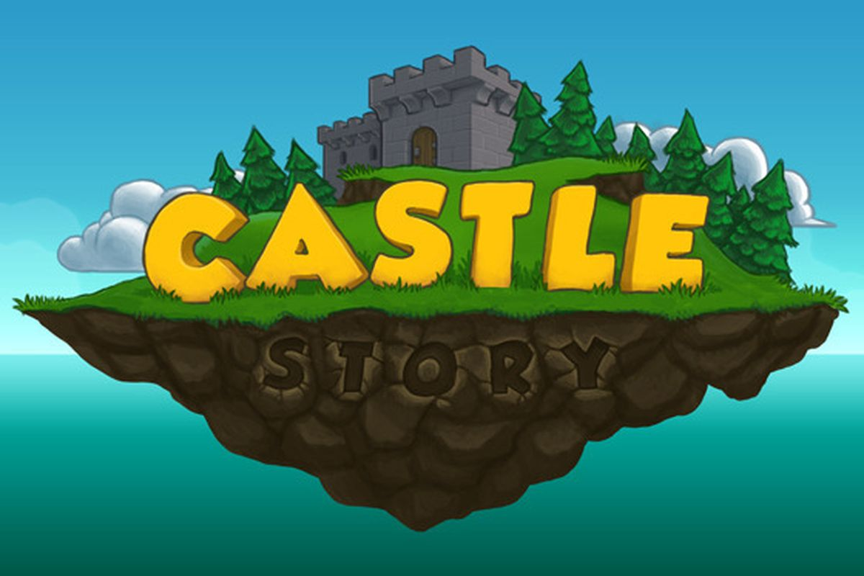
Презентация по игре

Slide 2
проблема
Игры жанра “Стратегия” всегда были востребованы, но во многих из них очень много механик, это делает их сложными для понимания. Конечно, в этих играх есть обучение, но оно не может показать механик, которые были придуманы игроками. Поэтому многие пользователи избегают таких игр из–за их сложности.

Slide 3
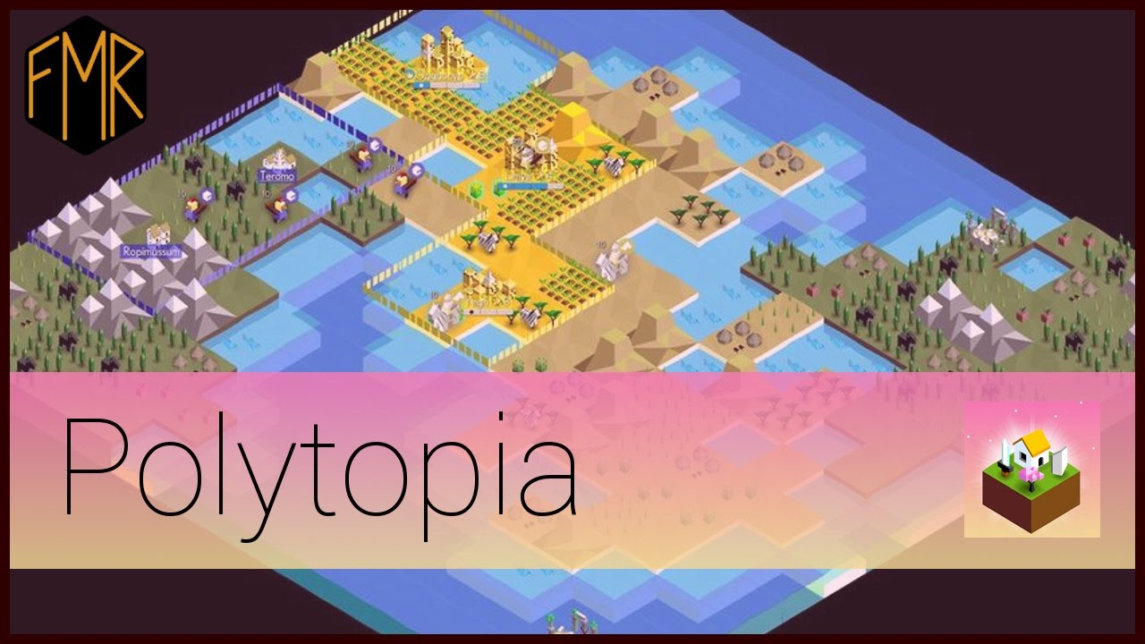
Конкуренты
Был найден только один конкурент , у которого похожая реализация игры – это игра “The Battle of Polytopia”.
Обогнать её по качеству графики или количеству механик физически не представляется возможным, так как игра продвигается в развитии уже как 8 лет. Она успешно удерживает игроков качественным контентом и необычными механиками.
Вывод: нужно искать идеи для игры, которые не присутствуют в Полутопии.

Slide 4
Решение проблемы
Нужно найти интересные идеи которые не были реализованы у конкурента.
Переделать механики уже имеющиеся у этой игры(Сделать их более интересными).
Проанализировать их ошибки и не допустить в своей игре.

Slide 5
Уникальная ценность
Итак, чем же отличается моя игра от Полутопии?(Режимами и Механиками)
Были придуманы два режима которых нет у конкурента.
Механики в моей игре отличаются от механик в Полутопии(Яркий пример – это система ресурсов, а в будущем и крафтинга)

Slide 6
Архитектура
Сначала игрок попадает на главный экран, где может выбрать дальнейшие действия(Начать новую игру, Загрузить игру, Настройки и Выход из игры)
Настройки(тут можно отключить музыку или звуки в игре)
Выбор режима игры(на выбор три режима: 1 на 1, Waves, Invasion)
Выбор карт
Сама игра(Окно где играет игрок)
В игре можно нажать на esc и высветиться окошко, через него без потери прогресса в игре, можно зайти в настройки или просто выйти из игры.

Slide 7
Этапы разработки
Сначала были придуманы идеи, которых нет у конкурента.
После этого нарисовал все текстуры, которые я успею использовать до конца дэдлайна.
Создал карты для одного из режимов.
Создал начальный экран, настройки, выбор режима игры, выбор карты.
Потом начался самый долгий и сложный этап – создание механик игры, разработка одного из режимов, создание юнитов игроков, которыми будут сражаться играющие.
Beta test(Вывел игру в этап бета теста для выявления багов и ребаланса игры)

Slide 8
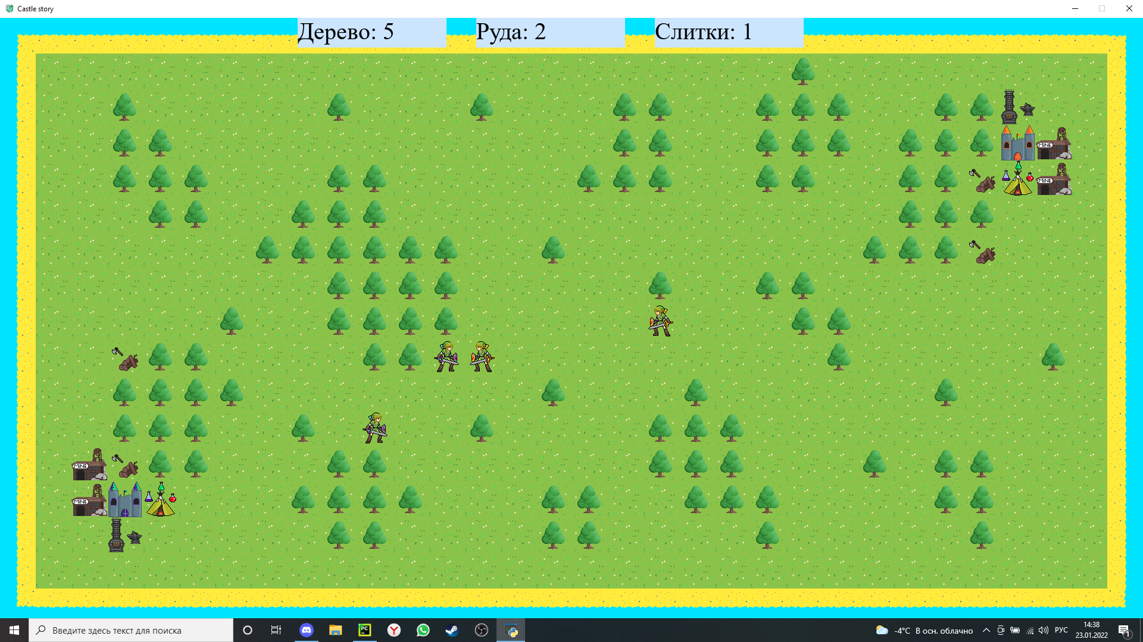
Демонстрация результатов

Slide 9
Перспективы развития
Их не мало, есть много того, что я не успел реализовать за выделенный срок, вот самые яркие:
Карты: В игру нужно добавить больше карт для более разнообразной игры.
Войска: Сейчас в игре только один тип войск, но в будущем будут введены как минимум ещё лучники и копейщики.
Сделать режимы: На данный момент готов только один режим, но чтобы моя игра отличалась от конкурентов я должен реализовать ещё два(Waves и Invasion).
Разработать бота для режима 1 на 1: Пока что в этом режиме можно играть только с реальным человеком, но ведь иногда не получается играть вдвоём, поэтому нужен бот(по – хорошему с настраиваемой сложностью).
Создать больше механик: Пока что не ясно какие нужно именно создать механики, как минимум нужно расширить систему крафтинга и добавить требование армии к еде.
Добавить анимации в игру.

Slide 10
Участники команды разработки игры
Человек, который создал игру, является учеником 10T Класса государственного бюджетного учреждения ОЦ “Протон”, а так же учеником Лицея Академии Яндекса - Кубрин Алексей Дмитриевич. Данная игра является моей второй крупной работой. В дальнейшем планирую её развитие.

Slide 11
Спасибо за внимание

